Slide 1
Антипенко А.В., Лобода А.Ю.
г. Симферополь, г. Москва
Применение медно-серебряных сплавов для изготовления украшений и аксессуаров в позднеримское время
в Крыму.
Исследования проводились при финансовой поддержке
РНФ проект № 18-18-00193
«Начальный период истории денег: переход
от полновесной монеты к знаку условной стоимости»

Slide 2
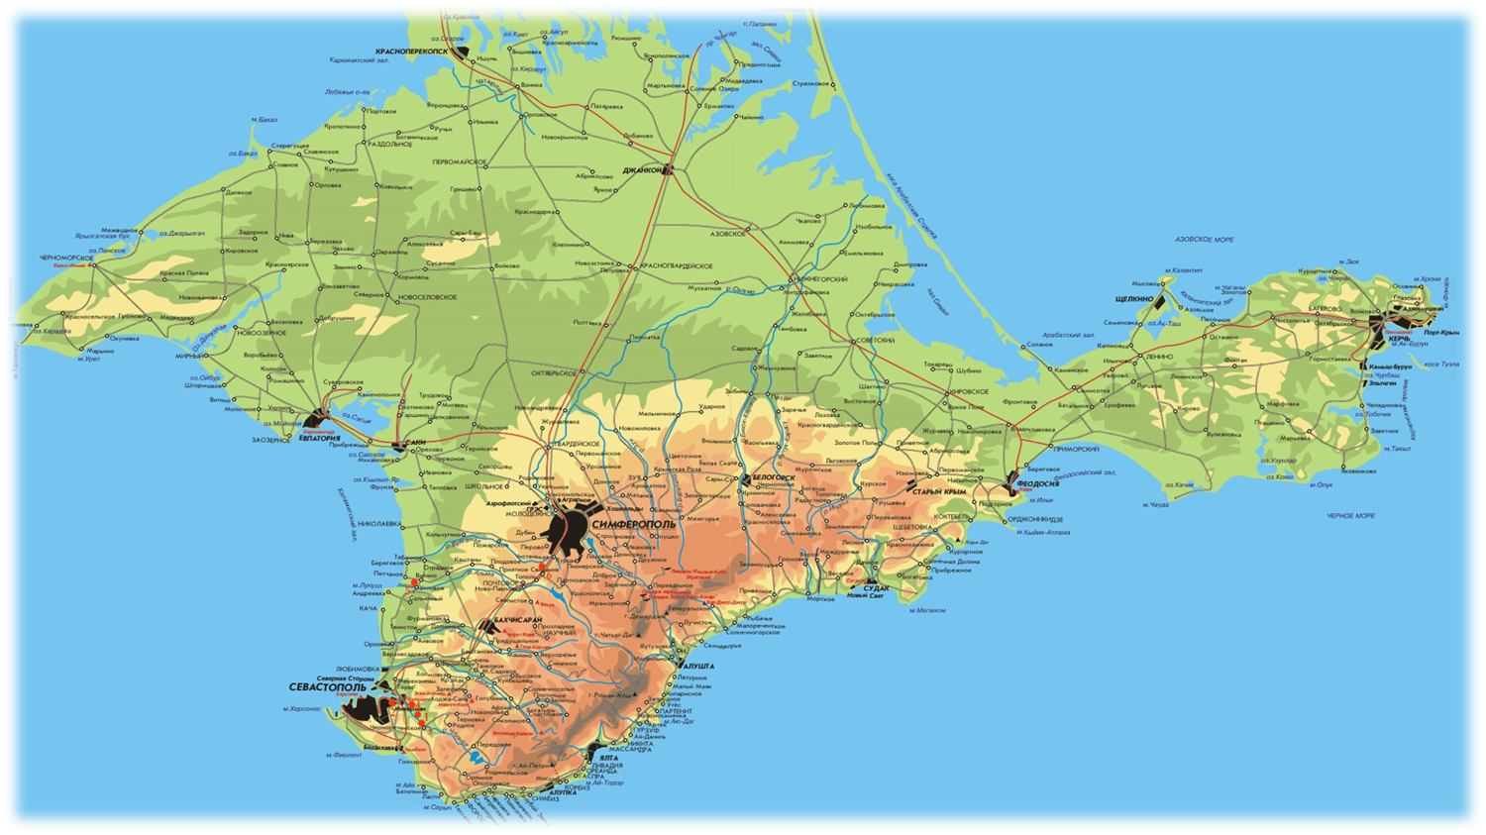
Объекты исследования
1 – могильник Совхоз-10 («Севастопольский»); 2 – Килен-Балка;
3 – Черная речка; 4 – Инкерман; 5 – Усть-Альма.

Slide 3
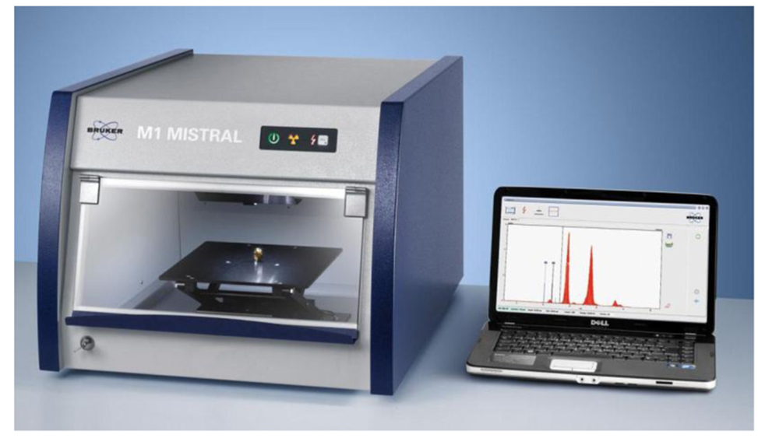
Методика исследования
1. Изучение элементного состава выполнялось на энергодисперсионном спектрометре M1 Mistral (Bruker), По - XSpectPro неразрушающим методом рентгено-флуоресцентного анализа.
2. Регистрация флуоресцентного излучения проводилась «на воздухе».
3. Определение элементного состава осуществлялось в нескольких точках на поверхности всех составных частей образца.
4. Изучаемая область при каждом измерении составляла 1,5 мм.
5. Элементный состав определяется с диапазоном концентраций до 0,01%.
6. Время измерения 30 секунд.

Slide 4
Двучленные лучковые фибулы выделены в группу 4, серию III по В.В. Кропотову [Кропотов; 2010, С. 150-151] или группу 15, серию III по А.К. Амброзу [Амброз; 1966, с.52]. В работе использованы образцы из могил 76а и 145, а также урны 8 ящика I (VII) (табл.1.1-4) .
1
2
1 – КО 34/360 из ящика VII(I) урны 8; 2 – КО 168/572 из могилы 76, подбой а
Застежки датированы А.К. Амброзом II – III вв. н.э. [Амброз; 1966, с. 52]. В.В. Кропотовым время распространения двучленных лучковых фибул отнесено ко второй половине III в. н.э. [Кропотов; 2010, с.150-151].

Slide 5
Из медно-серебряного сплава изготовлена одночленная лучковая фибула
«инкерманской» серии группы 4, серии II, варианта 4, формы 3,
происходящая из могилы 24. Двумя экземплярами представлены фибулы-броши в виде стилизованной птицы. По спинке птицы из могилы 62 выгравированы косые линии, возможно, имитирующие оперение. «Птица» из могилы 116 была припаяна к смычковой фибуле, на иглу которой было надето бронзовое кольцо.
Также в исследование включена пряжка из низкопробного серебра с овальной,
слегка утолщенной в передней части рамкой. Язычок прямой, слегка
загибающийся за передний край рамки, ступенчато срезан у основания.
Щиток овальный пластинчатый, скрепленный одной заклепкой в центре.
1
2
3
1 – КО 231/443, могила 24; 2 – КО 20/572, могила 55; 3 –КО 439/572, могила 116.

Slide 6
Из медно-серебряного сплава оказались изготовлены 5 экземпляров браслетов,
изготовленные из проволоки или дрота, с утолщенными концами, которые
были обнаружены в ящике VII (I) урне 8, а также в могилах 55, 76а, 145.
Два браслета по оформлению окончаний идентичны предыдущим, но выполнены
из дрота прямоугольного в сечении, принадлежат к типу X. Один был обнаружен
в засыпи каменного ящика II, второй найден в могиле 75. Проволочные браслеты
с завязанными концами выделены в тип VI, из биллона изготовлены два таких
украшения. Они сопровождали погребенных из могил 18 и 113а. Кроме того,
в указанную группу изделий попала гладкая бочковидная бусина из могилы 23.
Она относится к типу 2 по Е.М. Алексеевой. Из медно-серебряного сплава
выполнен пластинчатый перстень с круглой жуковиной со вставкой из стекла
из ящика 14 урны 5 и подвеска-булла из могилы 155.
1 – КО 22/572, могила 55; 2 – КО 156/572, могила 75; 3 – КО 383/572, могила 113, подбой а; 4 – КО 640/572 могила 155.

Slide 7
